Slide 1
Trilha de Programação
aplicada à Saúde Digital
PROPOSTA EM NÚMEROS
11
cursos
Proposta de organização curricular · Residência em TIC 53
32 h
Uma espinha dorsal de programação com aplicações práticas em saúde, articulada com IA, IoT, Backend, Frontend, Wearables e Metaverso.
percurso completo
6
cursos compartilhados
Prof. Dr. Guillermo Alvarez Bestard · Universidade de Brasília

Slide 2
O que a proposta busca resolver
Programação como base comum e ponte entre as trilhas do projeto
11
32 h
6
2–3 h
A proposta organiza uma sequência recomendada, mas não cria uma cadeia rígida de pré-requisitos.
cursos curtos
carga total
compartilhados
por atividade
1. Base técnica comum
2. Saúde Digital como contexto
3. Integração entre trilhas
Do raciocínio computacional ao Python, dados, bancos, web e sistemas embarcados.
Os exercícios usam problemas, dados e protótipos de saúde como contexto integrador — sem exigir formação prévia em saúde.
Cursos podem ser compartilhados e aproveitados em mais de um percurso, evitando duplicação de conteúdo e oferta.
Princípio central: continuidade para quem percorre a sequência, independência para quem participa de um curso isolado.

Slide 3
Como a trilha progride
Quatro blocos de competências, do pensamento computacional à convergência com outras áreas
01
Fundamentos
02
Dados em saúde
03
Aplicações digitais
04
Convergência
PR-01 · Lógica com Scratch
PR-03 · Pandas
PR-05 · SQL
PR-09 · IoT / ESP32-C3
PR-02 · Python
PR-04 · Monitoramento
PR-06 · SQL + Python
PR-10 · IA na borda
PR-07 · HTML/CSS
PR-11 · Metaverso
PR-08 · Dashboards
Raciocínio algorítmico, estruturas de programação e transição para código textual.
Organização, análise e visualização de dados tabulares, gráficos e fluxos contínuos.
Persistência, integração Python–banco e apresentação web de informações.
Programação embarcada, inferência local e ponte para ambientes digitais interativos.
A mesma lógica, os mesmos dados e os mesmos artefatos didáticos podem reaparecer em contextos progressivamente mais completos.

Slide 4
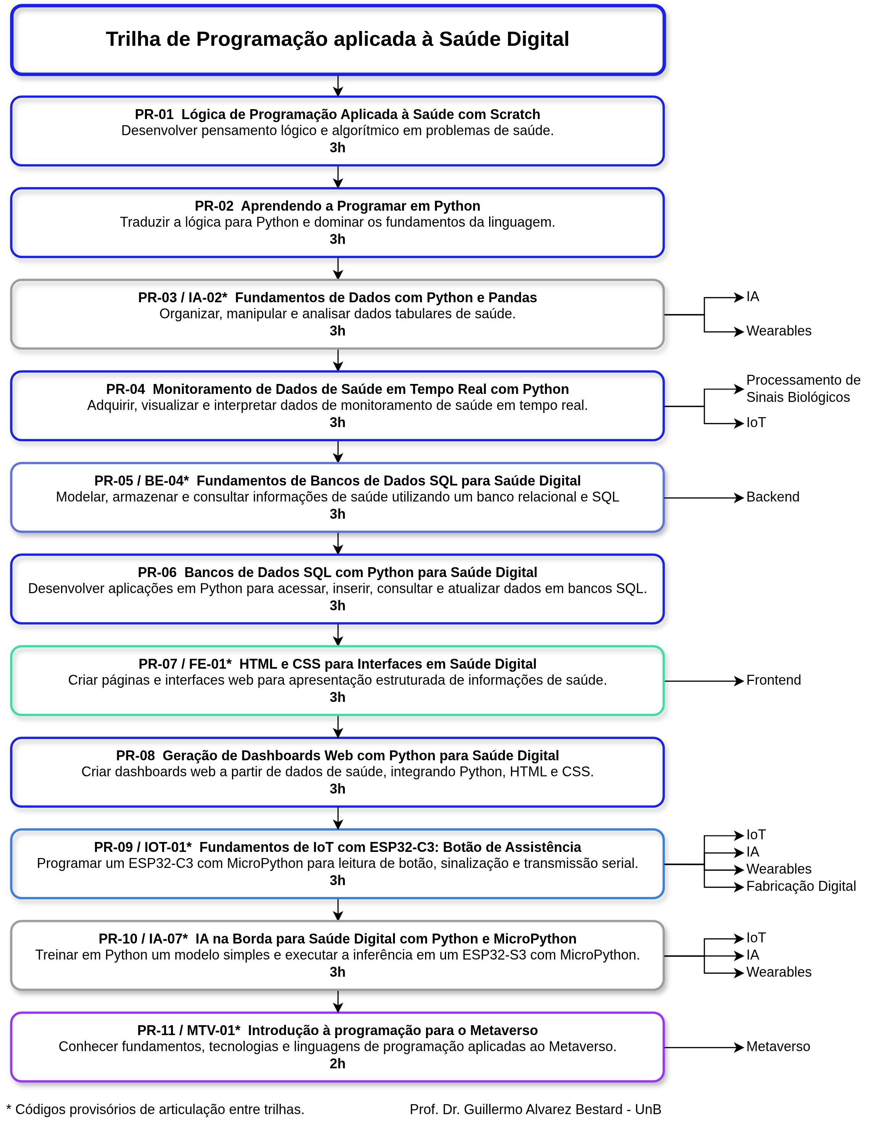
Síntese dos cursos
Sequência de 11 cursos curtos

Slide 5

Visão completa da trilha
A sequência recomendada explicita também as conexões com outras trilhas
Como ler o diagrama
Azul
núcleo da trilha de Programação
Cinza
cursos compartilhados com IA
Verde
articulação com Frontend
Roxo
ponte final com Metaverso
Conexões curriculares destacadas
IA
IoT
Wearables
Backend
Frontend
Sinais biológicos
Fabricação
Os vínculos não significam que todos os cursos precisem ser formalmente compartilhados; alguns funcionam apenas como pontes curriculares.

Slide 6
Síntese dos cursos
Conexões com outras trilhas

Slide 7
Síntese dos cursos
Conexões com outras trilhas

Slide 8
Cursos compartilhados: onde a trilha se encontra com as demais
Uma única atividade pode compor dois percursos, sem duplicação da oferta
PR-03 / IA-02*
Dados com Python e Pandas
Inteligência Artificial
Por que compartilhar?
PR-05 / BE-04*
Fundamentos de Banco de Dados SQL
Backend
evita repetir o mesmo conteúdo em trilhas diferentes
1
PR-07 / FE-01*
HTML e CSS para Interfaces
Frontend
2
reduz esforço de preparação e de agenda dos instrutores
PR-09 / IOT-01*
Fundamentos de IoT com ESP32-C3
IoT
3
favorece turmas interdisciplinares e linguagem comum
PR-10 / IA-07*
IA na Borda com ESP32-S3
Inteligência Artificial
4
permite ao participante aproveitar a atividade sem repeti-la
PR-11 / MTV-01*
Programação para o Metaverso
Metaverso
* Códigos secundários provisórios, a confirmar com as trilhas correspondentes.

Slide 9
Modelo didático: progressão sem pré-requisitos rígidos
O mesmo problema de saúde pode evoluir ao longo da trilha — e cada curso continua sendo ofertável isoladamente
Python
Pandas
Tempo real
SQLite / SQL
Web
ESP32 / Edge
listas e dicionários
DataFrame / CSV
buffers / séries
persistência
HTML / dashboard
GPIO / inferência
Exemplo de fio condutor: um conjunto sintético de medições pode nascer como estrutura Python, virar tabela, chegar em fluxo contínuo, ser salvo em banco, ganhar interface web e, ao final, dialogar com hardware e IA na borda.
Kit de contingência para garantir independência
notebook inicial
dataset sintético
banco SQLite pronto
template HTML/CSS
código-base / configuração
Assim, o instrutor pode iniciar diretamente no objetivo da aula, mesmo que o participante não tenha realizado o módulo anterior.

Slide 10
Cursos ministrados, presentes / inscritos
Embora as vagas acabam muito rápido, a participação real é bem menor.
100/18
200/20
100/8
112/?

Slide 11
Como sincronizar cursos compartilhados sem travar as trilhas
Sincronizar apenas os pontos de interseção — não o percurso inteiro
Programação
IA / IoT
Backend / Frontend
Janela A
Dados / IA
Janela B
IoT / Edge
Janela C
Web
Cada trilha mantém seu ritmo próprio
→
As agendas convergem somente nos cursos compartilhados
→
Uma oferta atende mais de um percurso
Regra de implementação: uma única atividade, uma única carga horária, sem repetição para quem já concluiu — e sem dupla contagem.

